Slide 1
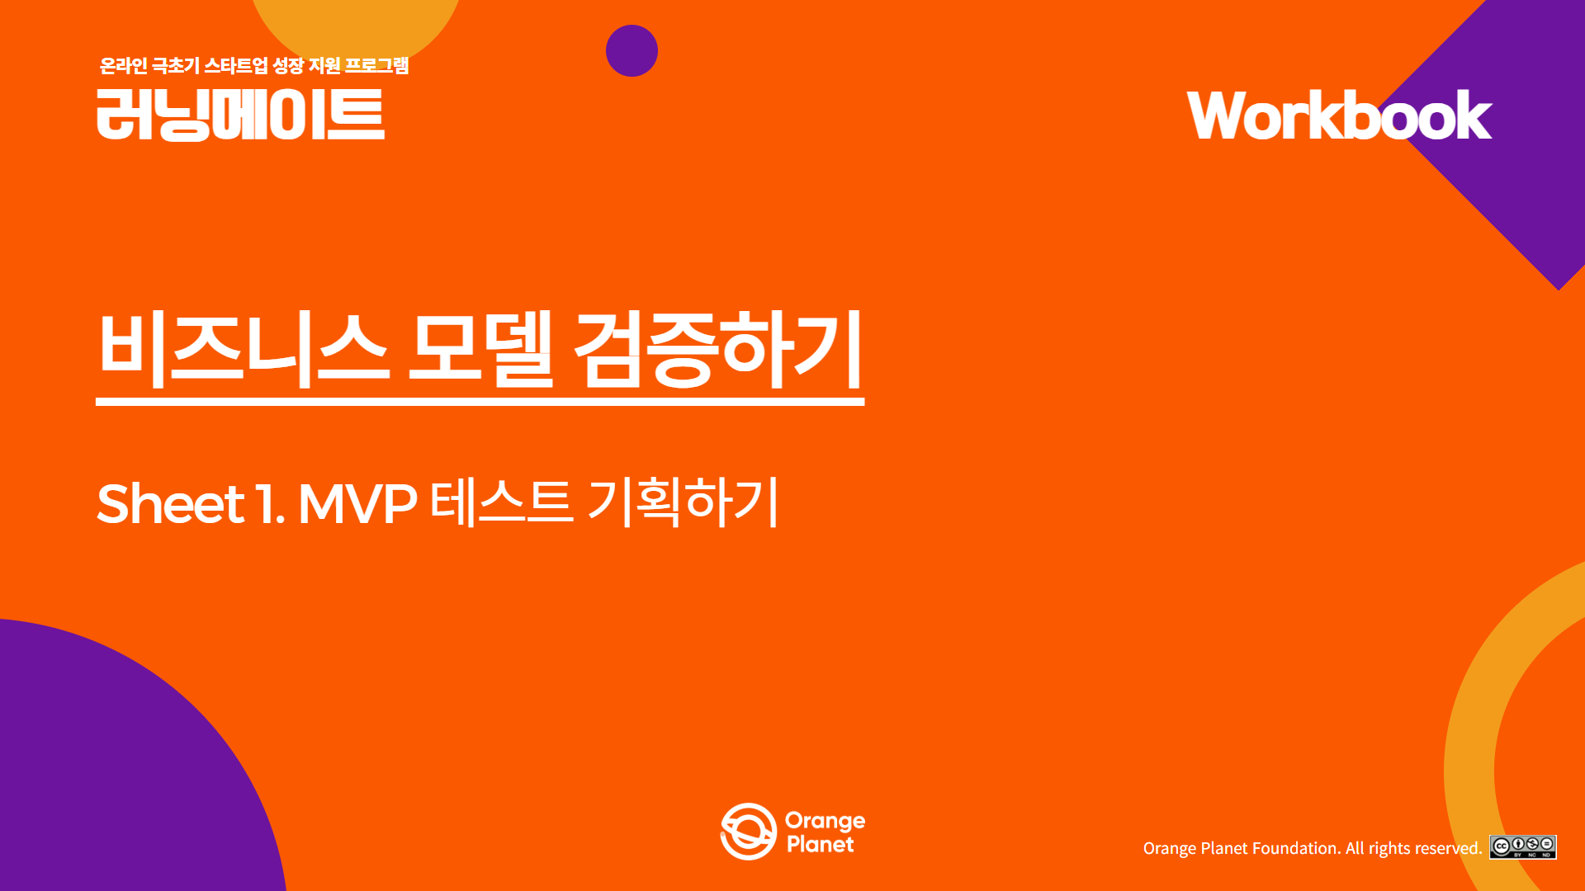

Slide 2
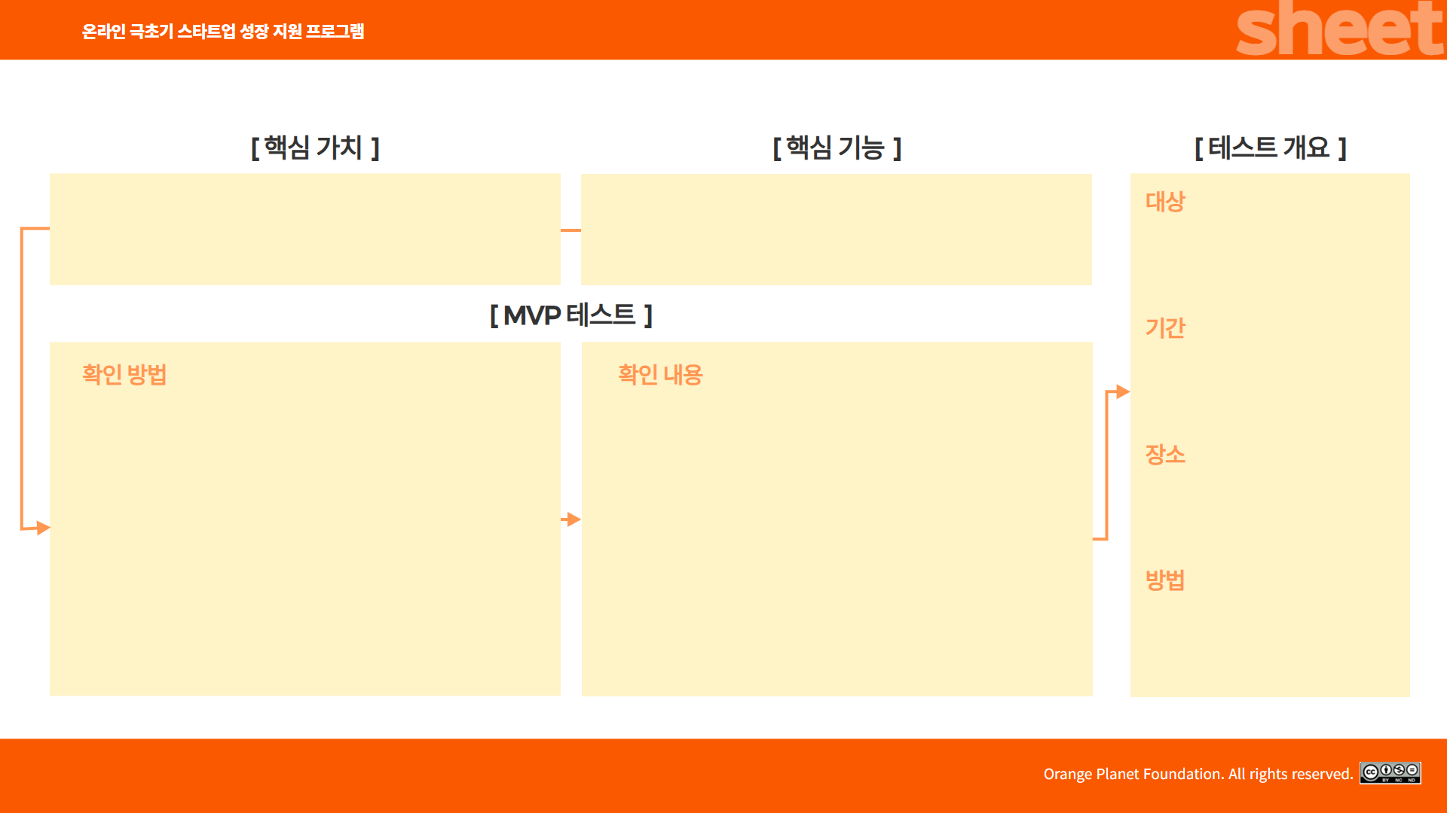
1. 30분 안에 핵심 지식 & 실행 플랜을 얻는 AI 기반 요약·플래시카드 솔루션
2. 커뮤니티-기반 피어러닝으로 독서 습관·실행력을 자연스럽게 체화
3. 데이터로 증명된 성장 경험(읽기 → 이해 → 적용 → 피드백) 제공
1) AI 요약·퀴즈·플래시카드 자동 생성
2) 챗봇 코치가 매일 실천 미션·Q&A 지원
3) 진행률 대시보드 & 개인화 추천(다음 도서·미션 제안)
상위 4 % 사업가·전문직을 지향하는 독서가 연 소득 5 천만 원↑ 또는 팀 리더 / 창업자 월 3권 이상 읽지만 실행·적용에 갈증을 느끼는 분
2025-06-10 ~ 2025-06-24 (2주)
• 핵심 타깃 15명 모집 • 3권 요약·플래시카드 수동 제작 후 카카오톡·Google Drive 배포 • 챗봇 역할을 사람이 직접 수행(“오즈의 마법사” 방식) • 주 1회 Zoom 리플렉션 & 실천 로드맵 공유 • 최종 설문·1:1 인터뷰
1. 이용자들이 실제로 요약·플래시카드를 열람·활용하는가? 2. 수동 챗봇 코칭이 기존 독서 모임 대비 가치·불편 개선을 느끼게 하는가? 3. 퀴즈 점수(지식 정착) : 2주 전후 30%↑ 달성 여부 4. 월 정기 구독(3 만원) 결제 의향 ≥ 70 %? 5. 향후 “AI 자동화 버전” 출시 시 웨이팅 리스트 등록 의사가 있는가?
온라인 : 카카오톡 오픈채팅, Zoom 오프라인(선택) : 서울 역삼 공유오피스 소회의실
1. Google Form 모집→카톡 초대 2. 요약 PDF·플래시카드·데일리 미션 배포 3. 매일 체크-인·Q&A, 주 1회 Zoom 그룹 코칭 4. 테스트 종료 후 퀴즈·NPS 설문·인터뷰

Slide 3


